Slide 1
基于大模型智能体的教育本体构建系统
PDF 解析
文本/表格
课程实训
LLM 抽取
语义增强
小组成员：程梓轩、杨慧、孙艺凯、陈娟
OWL 导出
标准本体
指导老师：王颖
日期：2026年7月9日
从教育 PDF 到可导出的 OWL 本体：自动化、可追踪、可审计

Slide 2
项目简介
面向教育领域 PDF 标准文档，自动完成 PDF 解析、数据清洗、大模型语义抽取、Schema 匹配、本体对齐和 OWL 导出。
处理流程
PDF解析 → 数据清洗 LLM抽取 → Schema匹配 本体对齐 → OWL生成
输入
教育类 PDF 文档 表格与字段说明
输出
结构化本体 JSON OWL 文件 溯源记录与系统日志
项目特点
自动化 / 可导出 可追踪 / 可审计
项目定位：把教育标准文档中的字段知识转化为可复用、可导出的教育本体
02

Slide 3
项目背景
◆ 教育数据来源复杂，教育管理、统计和高校标准文档并存
◆ PDF 文档与表格结构不统一，字段命名和约束表达差异明显
◆ 人工构建本体效率低，准确性依赖专家经验与反复校对
◆ 引入大模型智能体，提升教育本体构建的自动化和语义理解能力
PDF
教育标准文档
JSON
结构化本体
OWL
标准导出
03

Slide 4
项目目标
◆ 支持教育类 PDF 上传与批量上传
◆ 自动解析文本和表格，清洗为结构化记录
◆ 完成字段标准化、候选领域识别和本体草稿生成
◆ 通过 LLM 进行语义增强，输出类、属性、关系
◆ 支持本体对齐、数据溯源、日志审计和 OWL 导出
PDF
教育标准文档
JSON
结构化本体
OWL
标准导出
04

Slide 5
系统总体架构
Vue 前端
Dashboard / Result
FastAPI 后端
统一 API 网关
用户
上传/查看
数据库/日志/文件
SQLite + system.log
PDF解析
pdfplumber
数据清洗
clean_data
Schema匹配
字段标准化
LLM抽取
语义增强
本体对齐
去重合并
OWL生成
RDF/XML
OWL结果
导出下载
架构重点：前端负责交互，后端编排 PDF、清洗、匹配、对齐、溯源与 OWL 导出
05

Slide 6
系统功能模块
用户登录注册
JWT 鉴权
PDF 上传
单/批量 PDF
本体生成
同步/异步/批量
结果展示
类属性关系
OWL 导出
文件下载
数据溯源
来源检索
日志审计
操作记录
管理员用户管理
用户信息
功能覆盖普通用户操作链路和管理员审计管理链路
06

Slide 7
核心业务流程
上传PDF
PDF解析
数据清洗
LLM抽取
Schema匹配
本体对齐
OWL生成
展示/导出
系统采用规则草稿 + 大模型语义增强的混合构建方式：规则保证基础结构稳定，大模型负责语义理解、类属性关系补充和结果增强。
07

Slide 8
PDF 文档解析与清洗 DFD
1 PDF文件接收
PDF → file_path
2 文本/表格提取
file_path → raw_text/tables
3 清洗标准化
raw_text/tables → clean_data
用户
外部实体
临时文件缓存池
uploads/user_id
2.3 匹配模块
Schema Matcher
DFD 输出 clean_data，向后续 Schema 匹配与本体构建模块传递
08

Slide 9
大模型智能体设计
◆ OpenAI 兼容 LLMService，支持 base_url、model、api_key 配置
◆ Prompt 要求 strict JSON 输出，禁止 Markdown 包裹
◆ 不固定 Student/Teacher/School 等类名，由记录语义和候选领域动态生成
◆ 规则草稿保障基础可用，大模型负责对象关系与语义增强
◆ LLM 失败或超时时保留规则兜底结果，避免流程整体中断
PDF
教育标准文档
JSON
结构化本体
OWL
标准导出
输出重点：classes / datatype_properties / object_properties / relations
09

Slide 10
本体构建数据结构
{ "classes": [{"id":"EducationResource","label":"教育资源"}], "datatype_properties": [ {"id":"school_code","label":"学校代码", "domain":"School","range":"string"} ], "relations": [ {"subject":"School","predicate":"offersCourse", "object":"Course"} ] }
◆ class：概念类，如 EducationResource、School、Course
◆ property：数据属性，描述类的字段和值类型
◆ relation：对象关系，描述类与类之间的语义连接
◆ domain：属性或关系所属主体
◆ range：属性值类型或关系目标类
◆ label：中文名称，用于展示和解释
核心结构与 OWL 生成器直接对应：Class / DatatypeProperty / ObjectProperty
10

Slide 11
Schema Matcher 设计与实现
非统一字段 | 标准字段 | 说明
课程名称 / 课程名 | course_name | 业务示例映射
学校名称 / 学校名 | school_name | 业务示例映射
专业代码 / 专业编号 | major_code | 业务示例映射
编号 / 代码 / code | id | 代码实际标准字段
数据项名 / name | item_name | 代码实际标准字段
中文简称 / label | cn_name | 代码实际标准字段
类型 / data_type | data_type | 代码实际标准字段
◆ 不是简单去重，而是建立稳定 JSON 合同
◆ 为后续候选领域识别提供 candidate_domains
◆ 保留 source_table / source_section 等来源字段
◆ 适配教育标准表格中不同表头写法
作用：把 clean_data 中不统一字段映射为后续本体构建可消费的标准字段
11

Slide 12
Ontology Aligner 设计与实现
◆ 标准化 classes：清理噪声标签，按 id/name/label 去重
◆ 合并 datatype_properties：按 domain + name 组合去重
◆ 规范 object_properties：按 domain + predicate + range 去重
◆ relations 按 subject/source + predicate/type + object/target 去重
◆ 跨文件场景支持 alignment_mappings 与 source_mappings 记录
PDF
教育标准文档
JSON
结构化本体
OWL
标准导出
解决问题：重复概念、重复属性、命名不一致、关系重复
12

Slide 13
OWL Generator 设计与实现
◆ 将 ontology JSON 转换为 RDF/XML 格式 OWL 文件
◆ 生成 owl:Class，并支持 rdfs:subClassOf 层级关系
◆ 生成 owl:DatatypeProperty，自动映射 XSD 数据类型
◆ 生成 owl:ObjectProperty，兼容 relations 转对象属性
◆ 写入 edu:sourceFile、edu:sourcePage、edu:sourceRow 等溯源注释
PDF
教育标准文档
JSON
结构化本体
OWL
标准导出
导出文件：backend/data/exports/{user_id}/ontology_{timestamp}.owl
13

Slide 14
前后端接口设计
接口 | 方法 | 功能
/auth/register | POST | 用户注册
/auth/login | POST | 用户登录
/upload | POST | 上传 PDF
/upload/batch | POST | 批量上传
/generate | POST | 同步生成本体
/generate/start | POST | 异步生成任务
/generate/progress/{job_id} | GET | 查询进度
/generate/batch | POST | 批量生成/融合
/export | GET | 导出 OWL
/sources/search | GET | 溯源检索
/logs /admin/logs | GET | 日志与审计
14

Slide 15
前端页面设计
Auth
登录注册
Dashboard
用户工作台
Upload
单/批量上传
Result
本体结果/下载
DataSourceSearch
数据源溯源
AuditCenter
审计中心
GenerationRecords
生成记录
UserManagement
管理员用户
前端使用 Vue 3 + Vite + axios，统一 baseURL=/api，经 Vite proxy 转发到 127.0.0.1:8000
15

Slide 16
数据溯源设计
◆ build_trace_map 将本体元素反查 clean_data.records
◆ 记录来源文件、页面、表格编号、行索引和字段内容
◆ /sources/search 支持按类、属性、关系、来源文件检索
◆ OWL 中写入 sourceFile、sourcePage、sourceRow 等注释
◆ 已实现基础溯源；表格行级定位依赖 PDF 表格抽取质量，仍需继续完善
PDF
教育标准文档
JSON
结构化本体
OWL
标准导出
答辩表述：已实现文件级/页面级/表格级基础溯源，精确行级溯源待增强
16

Slide 17
日志与用户管理
◆ 用户注册登录与 Bearer Token 鉴权，管理员角色可查看用户信息
◆ 系统运行日志写入 backend/data/logs/system.log
◆ SQLite 记录 operation_logs、generation_records、question_records
◆ 上传、生成、导出、批量生成等关键操作均写入审计记录
◆ 前端提供个人记录页、审计中心和管理员日志页面
PDF
教育标准文档
JSON
结构化本体
OWL
标准导出
支撑能力：可追踪、可审计、便于演示与问题排查
17

Slide 18
关键问题与解决方案
关键问题 | 解决方案
前后端端口不一致 | Vite proxy 将 /api 转发到 8000
/generate 找不到 PDF | upload 返回 file_path，workflow 二次校验路径
LLM 调用失败 | 检查 .env、base_url、model、api_key，并保留规则兜底
本体不准确 | 优化 Prompt、结构校验、按记录生成规则草稿
OWL 不完整 | 补充 Class/DataProperty/ObjectProperty 生成逻辑
表格提取失败 | pdfplumber 逐页提取，按表头别名清洗
18

Slide 19
项目创新点
◆ 大模型驱动教育本体构建，提升语义识别能力
◆ PDF 非结构化/半结构化数据自动转结构化本体
◆ Schema 匹配 + 本体对齐结合，多层次标准化
◆ 支持 OWL 标准导出并保留来源信息
◆ Vue + FastAPI 前后端一体化可视化操作
◆ 增加日志审计与数据溯源，提升系统可信度
PDF
教育标准文档
JSON
结构化本体
OWL
标准导出
19

Slide 20
核心实现成果
单/批量上传
/upload 与 /upload/batch
同步/异步生成
/generate 与 /generate/start
本体结构输出
classes / datatype_properties / object_properties / relations
OWL 文件导出
标准 RDF/XML
溯源与审计
trace_map + system.log + SQLite
核心成果覆盖“上传、构建、导出、追踪、审计”完整答辩闭环
20

Slide 21
成员分工与协作
成员 | 主要分工 | 负责内容
程梓轩 | 后端主控与接口 | FastAPI 入口；上传/生成/导出接口；工作流编排；登录注册接口
杨慧 | 数据处理模块 | PDF 文档解析；文本/表格提取；数据清洗标准化；clean_data 输出
孙艺凯 | 大模型与本体生成 | Prompt 设计；LLMService 调用；类/属性/关系抽取；本体 JSON 生成
陈娟 | 前端与工程整合 | Vue 页面；Schema Matcher；本体对齐；OWL 生成；结果展示与导出
团队采用接口先行方式，统一 state 数据结构和模块输入输出，实现前后端和各模块协同。
21

Slide 22
系统运行结果展示
上传成功
上传目录：backend/data/uploads 支持用户目录隔离
生成结果
结构化记录：654 输出本体 JSON
OWL 导出
ontology_20260709_092814.owl 标准 RDF/XML 文件
日志记录
system.log / SQLite [2026-07-09 09:28:16] [INFO] Batch ontolog
真实产物：structured_20260709_092705.json；trace_20260709_092707.json；溯源项 688，已匹配 654
系统运行结果展示：以项目目录中的结构化数据、溯源文件、OWL 文件和日志为依据
22

Slide 23
总结与展望
总结
完成 PDF 到 OWL 自动化流程 实现 Vue + FastAPI 前后端联动 实现规则草稿与 LLM 辅助本体构建 形成日志审计与基础数据溯源
展望
提升关系识别准确率 支持多文件批量构建与融合 完善表格行级精准溯源 增加知识图谱可视化 引入人工审核闭环
答辩收束：已完成可运行闭环，后续重点提升精度、可视化与人机协同
23

Slide 24
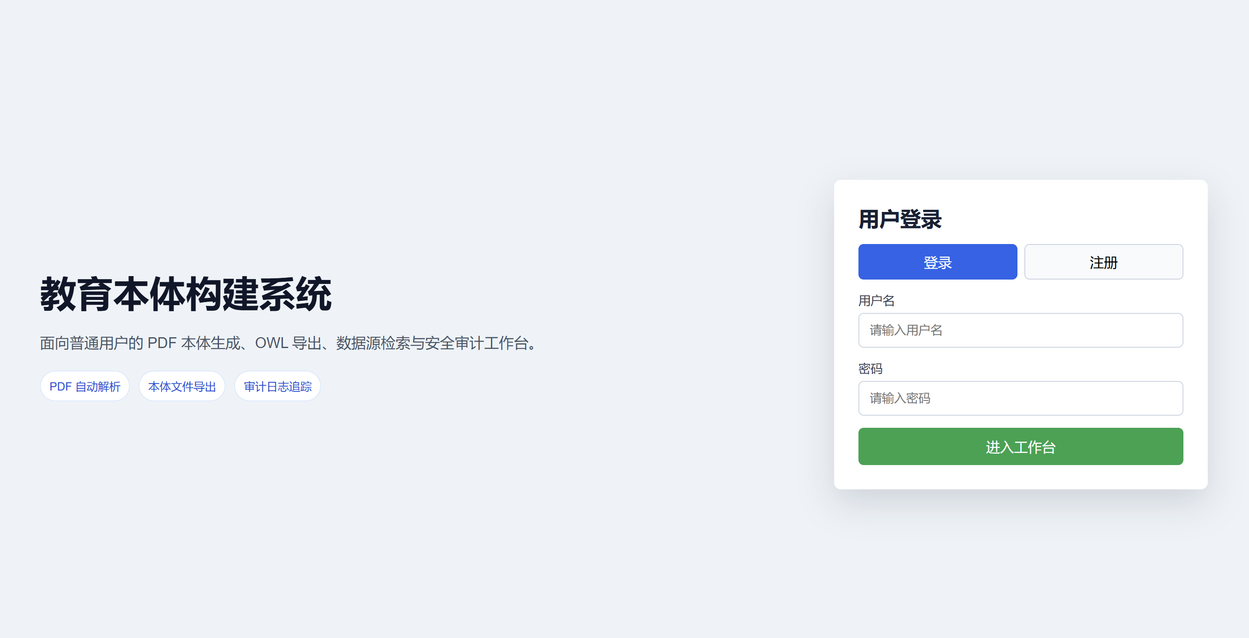
系统运行效果展示
登录/用户工作台截图
PDF上传
文档解析
数据清洗
本体生成
OWL导出
溯源审计
完整闭环流程
PDF输入 → 智能解析 → 本体生成 → OWL导出 → 数据溯源
展示：登录入口、用户工作台、功能导航
24

Slide 25
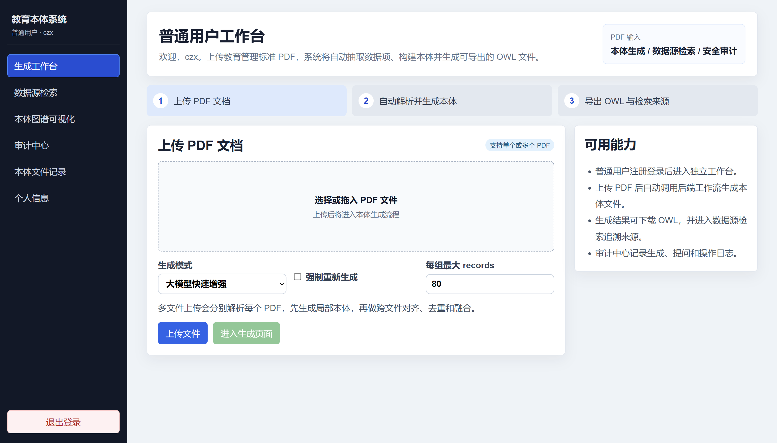
系统运行效果展示
PDF上传与生成任务截图
PDF上传
文档解析
数据清洗
本体生成
OWL导出
溯源审计
完整闭环流程
PDF输入 → 智能解析 → 本体生成 → OWL导出 → 数据溯源
展示：PDF 上传、任务配置、生成进度
24

Slide 26
系统运行效果展示
本体生成结果截图
PDF上传
文档解析
数据清洗
本体生成
OWL导出
溯源审计
完整闭环流程
PDF输入 → 智能解析 → 本体生成 → OWL导出 → 数据溯源
展示：classes / properties / relations
24

Slide 27
系统运行效果展示
OWL导出与下载截图
PDF上传
文档解析
数据清洗
本体生成
OWL导出
溯源审计
完整闭环流程
PDF输入 → 智能解析 → 本体生成 → OWL导出 → 数据溯源
展示：OWL 文件导出、下载入口
24

Slide 28
本体生成成果统计
结构化记录数量
本体类数量
数据属性数量
对象关系数量
XXX
XXX
XXX
XXX
指标 | 结果
上传文件数量 | XXX
解析记录数量 | XXX
classes | XXX
datatype_properties | XXX
object_properties | XXX
relations | XXX
生成耗时 | XXX
本体结构示例
仅展示结构，后续填入真实输出
{ "classes": [], "properties": [], "relations": [] }
说明：本页所有数值使用 XXX 占位，后续由实际运行统计人工填入。
25

Slide 29
OWL导出与可信溯源成果
OWL 导出展示
文件、元信息与标准结构占位
数据溯源展示
从 PDF 来源追踪到 OWL 元素
文件名称：XXX.owl 生成时间：XXXX 文件大小：XXX
PDF文档
本体元素 | 来源文件 | 页码 | 字段
School | XXX.pdf | 第X页 | 学校名称
XXX | XXX.pdf | 第X页 | XXX
XXX | XXX.pdf | 第X页 | XXX
【文件截图占位】
数据字段
本体元素
<owl:Class> <owl:DatatypeProperty> <owl:ObjectProperty>
OWL元素
说明：本页所有文件信息、页码和字段均为占位符，后续替换为真实溯源结果。
26

